Slide 1
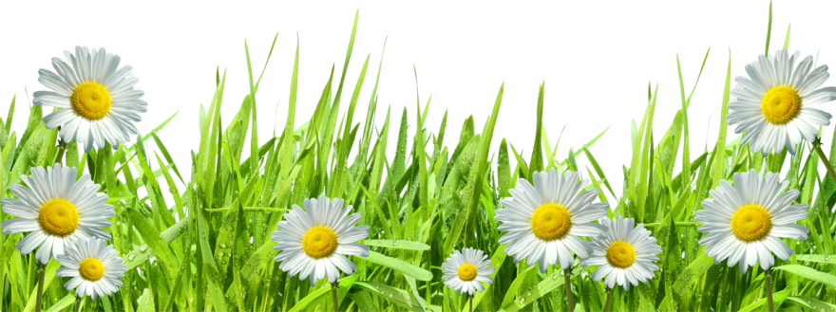
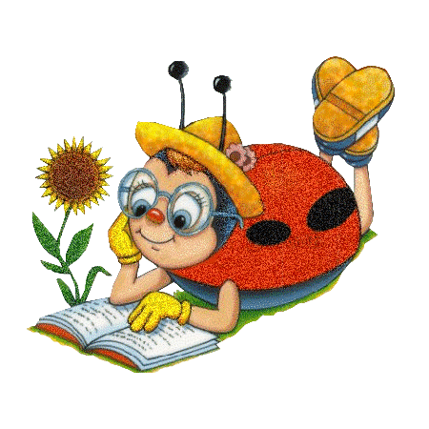
государственное бюджетное общеобразовательное учреждение Самарской области
основная общеобразовательная школа пос. Ильичевский муниципального района Алексеевский
Самарской области
Алгоритм работы по подготовке учащихся к предметной олимпиаде по физической культуре
Учитель физической культуры:
Джумеева Римма Владимировна

Slide 2
Цель:
1. Поделиться опытом подготовки
к олимпиаде по физической культуре
2. Выявление и развитие у обучающихся спортивных способностей, активизация работы с одаренными школьниками

Slide 3
Задачи:
1. Обеспечение участия одаренных детей в предметных олимпиадах.
2. Создание условий для укрепления здоровья одарённых детей.
3.Совершенствование знаний, умений и навыков теории и практики предмета
«Физическая культура»

Slide 4
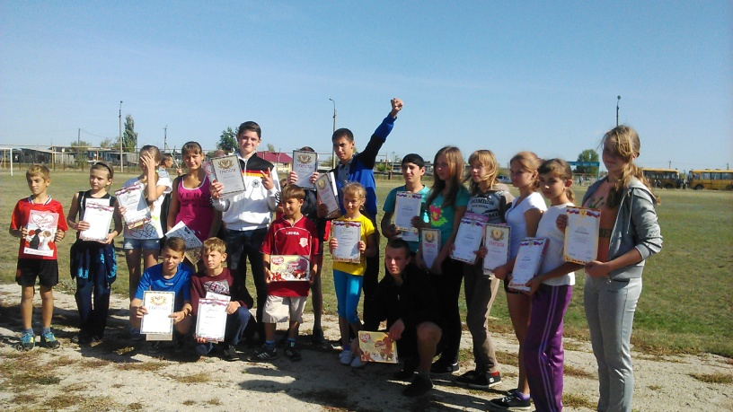
Направление работы :
- познавательная деятельность;
- спортивно - оздоровительная деятельность;
- ценностно - ориентированная детальность

Slide 5
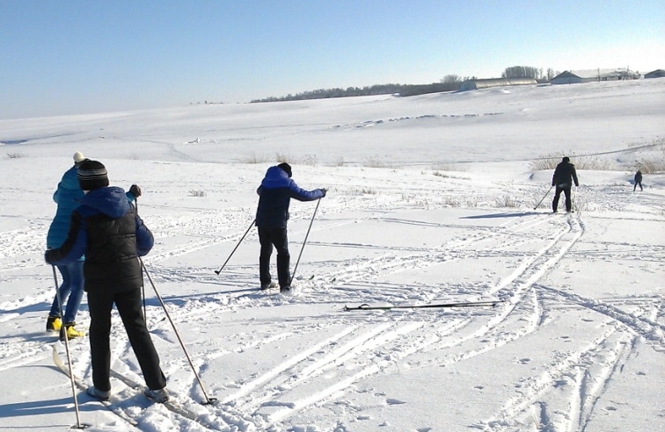
Формы работы:
Основное обучение - урок, внеурочная деятельность, групповые занятия с одаренными детьми, участие в спортивных праздниках, играх , соревнованиях, акциях, занятия исследовательской деятельностью, сотрудничество с другими ОУ , тренировочные мероприятия.

Slide 6
Планируемый результат:
готовность учащихся к участию в олимпиаде

Slide 7
Алгоритм работы:
1. Выявляем наиболее подготовленных, одаренных и заинтересованных школьников;
2. Создаём творческую группу, команду школьников, готовящихся к олимпиаде ;
3. Планируем работу;
4. Расширяем кругозор ;
5. Решаем тестовые задания;
6. Работаем над повышением уровня физической и технической подготовленности.

Slide 8
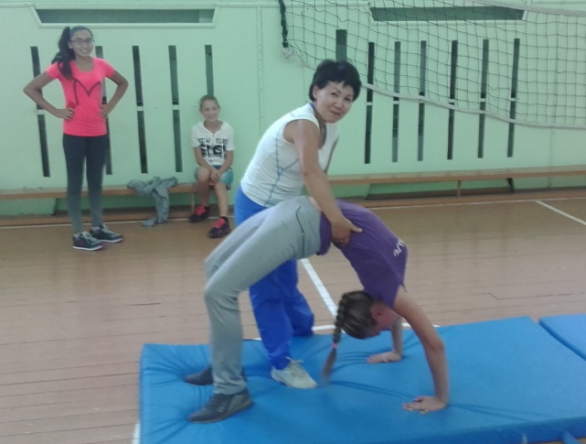
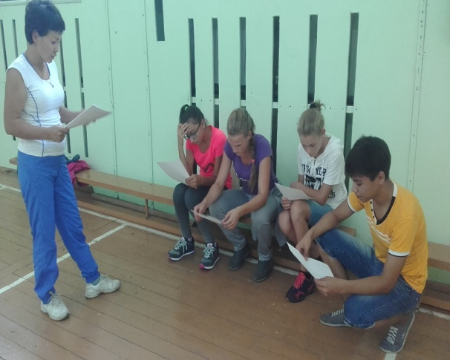
Условия подготовки к олимпиадам:
Отбор учащихся;
Подготовка к олимпиаде через внеурочные занятия;
Использование творческих заданий повышенного уровня .
Герои народных сказок на празднике

Slide 9
Принципы:
1. Максимальная самостоятельность;
2. Принцип активность знаний;
3. Принцип опережающего уровня сложности;
4. Анализ результатов прошедших олимпиад;
5. Индивидуальный подход;
6. Психологический принцип.
Фестиваль народного творчества
«Народный умелец»

Slide 10
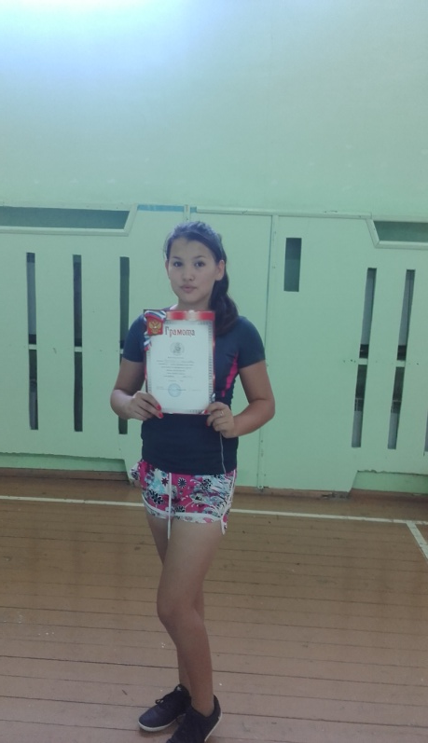
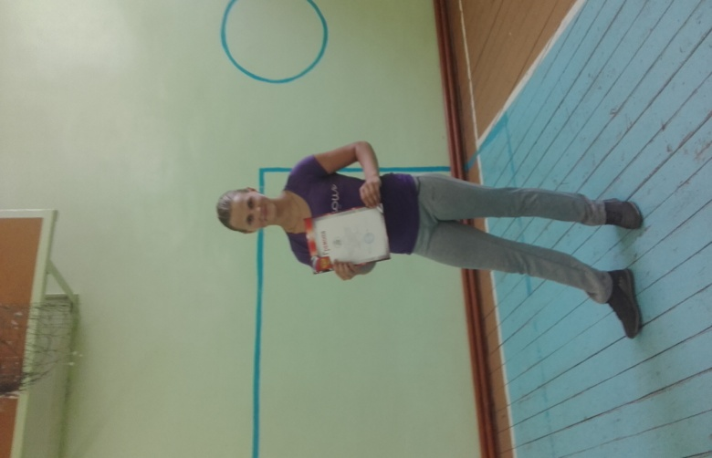
Наши достижения:
2014-2015 уч. год- уч-ся 7 класса Джумеева Зарина -3 место
2015-2016 уч.год – уч-ся 8 класса
Посталюк Света -1 место

Slide 11
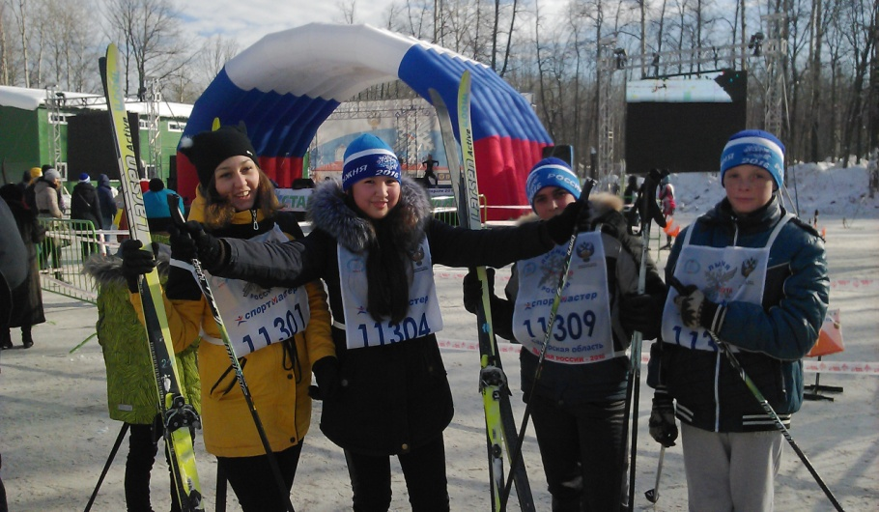
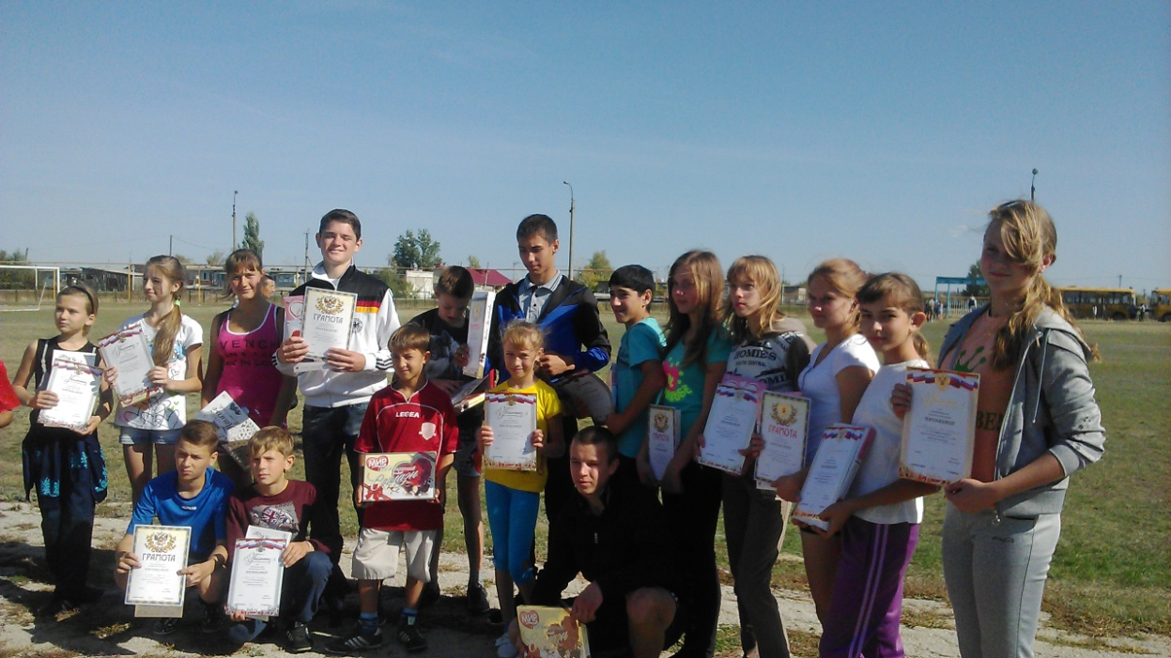
Участие в спортивных мероприятиях различного уровня

Slide 12
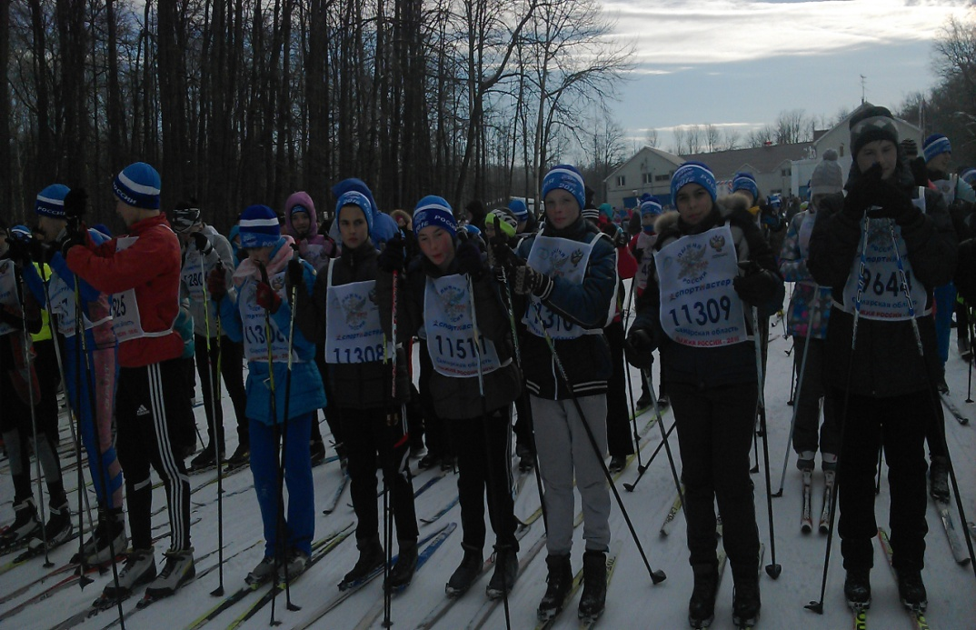
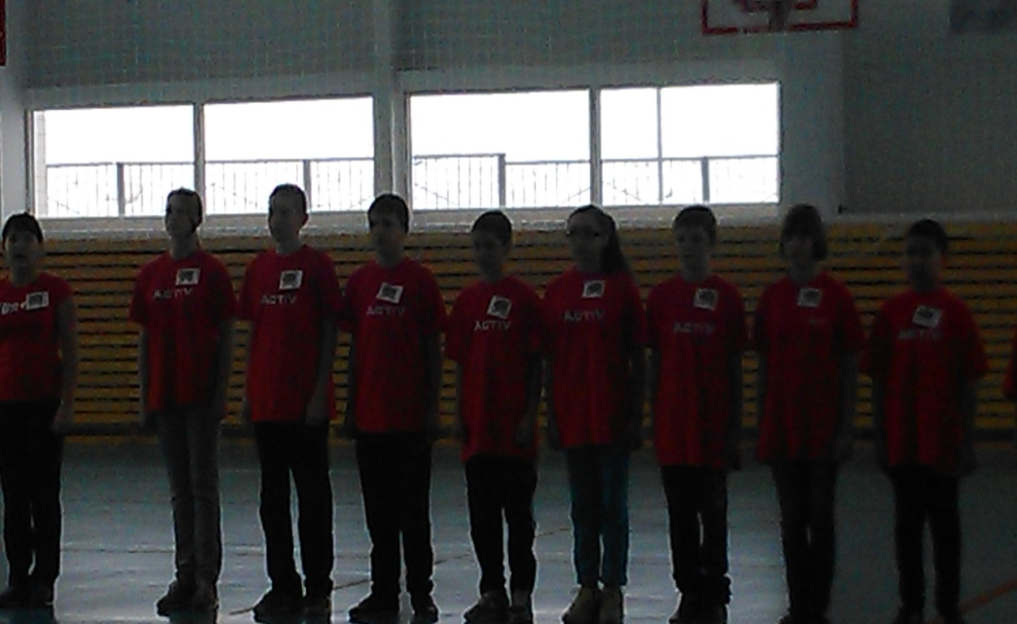
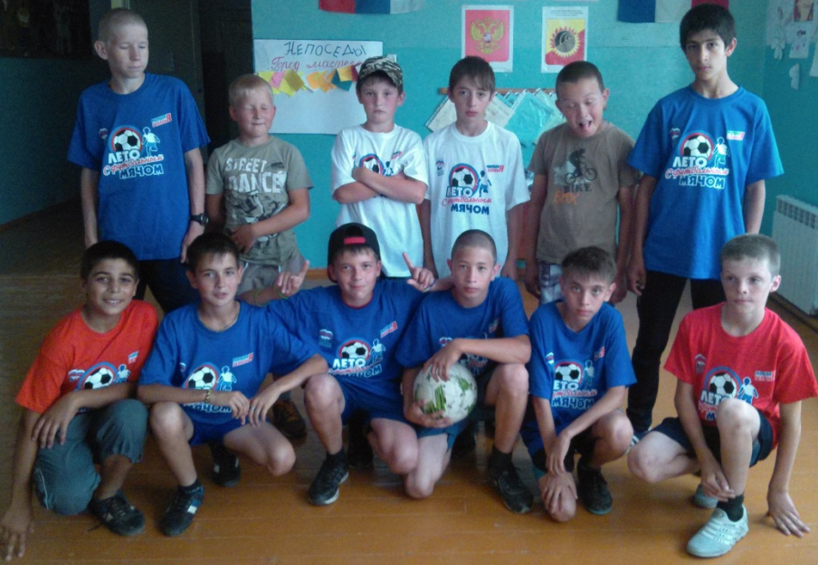

Slide 13
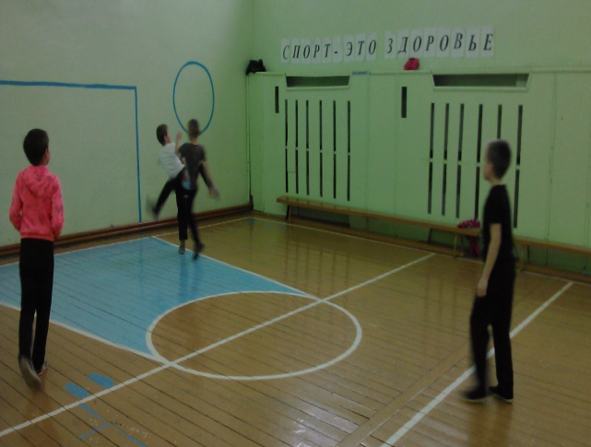
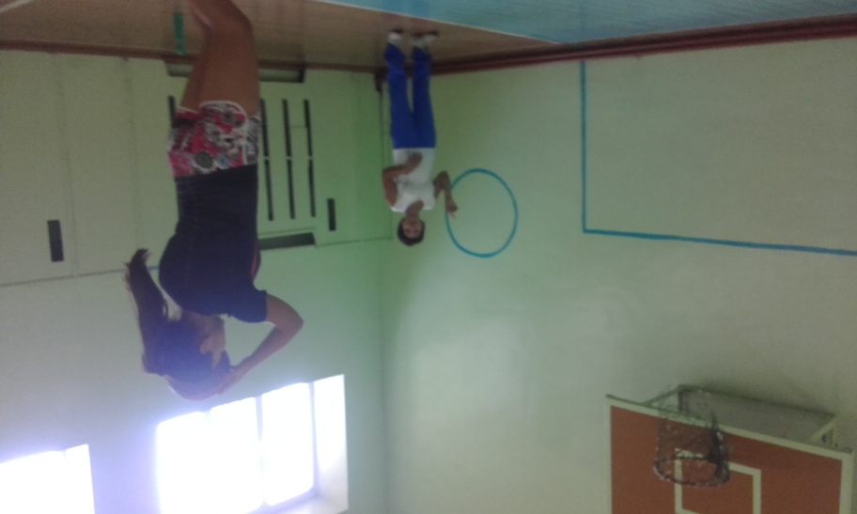
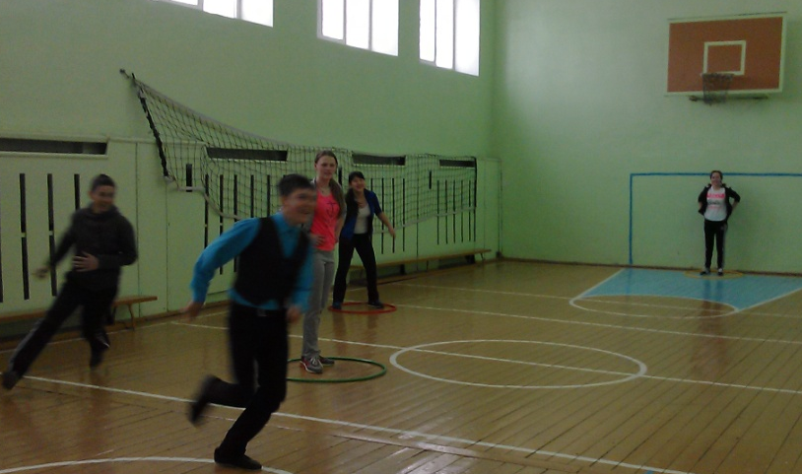
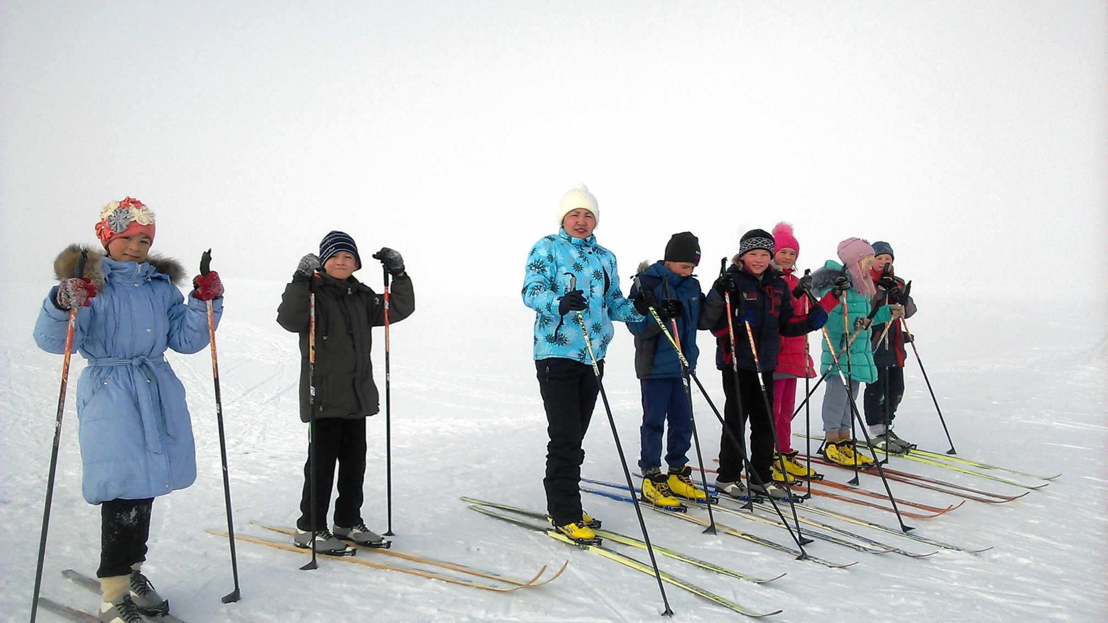
Совместная организованная деятельность

Slide 14
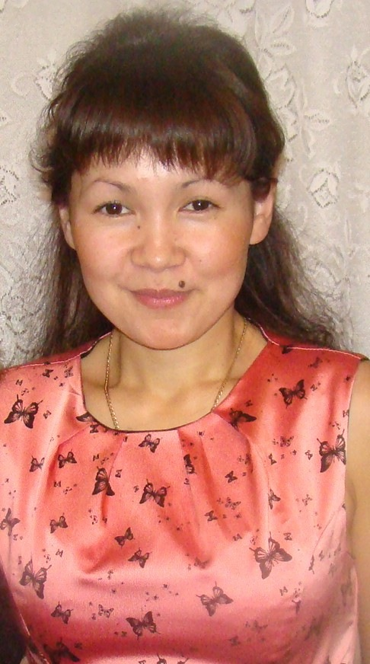
Для успешной работы с одаренными детьми, мне как педагогу , необходимо постоянно повышать свой профессиональный уровень. В 2015 году успешно прошла курсы повышения квалификации, участвую в методических объединениях школы. В 2017году педагогическим советом школы моя кандидатура была выдвинута на участие в конкурсе педагогического мастерства «Учитель года» .

Slide 15
Спасибо
за внимание

